Slide 1
डिजिटल नागरिकता
पाठ 11
पुष्टिकरण पूर्वाग्रह

Slide 2
समाचार पढ़ना
नीचे दी गई सुर्खियों में से कौन सी वास्तविक है?
1
जापान आखिरकार २०२२ तक माइक्रोवेव ओवन्स का इस्तेमाल छोड़ रहा है,
ईमा राइडर द्वारा, जनवरी १२, २०२२
2
होलोग्राफिक कीबोर्ड और प्रोजेक्टर के साथ आएगा नया आईफोन
रेन रुड द्वारा, जनवरी १२, २०२२
3
पासपोर्ट पर 33 विभिन्न लिंगों को शामिल करेगा ऑस्ट्रेलिया
जॉर्डन ली द्वारा , जनवरी १२, २०२२

Slide 3
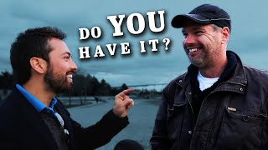
संज्ञानात्मक पूर्वाग्रह
सबसे आम संज्ञानात्मक पूर्वाग्रह क्या है
Notes:
The Most Common Cognitive Bias - YouTube

Slide 4
मुख्य प्रश्न
वीडियो में क्या हुआ? पहेली को सुलझाने में लोगों को इतना समय क्यों लगा?
पुष्टिकरण पूर्वाग्रह क्या है?
क्या आपके पास पुष्टिकरण पूर्वाग्रह का अपने अनुभव के आधार पर कोई उदाहरण है?
मेज़बान ने पुष्टि पूर्वाग्रह को दूर करने का सबसे अच्छा तरीका क्या बताया?

Slide 5
परिभाषा
पुष्टिकरण पूर्वाग्रह
किसी के मौजूदा विश्वासों या सिद्धांतों के अनुरूप जानकारी की तलाश करके नई जानकारी की व्याख्या करने की प्रवृत्ति।

Slide 6
आइए मिलते हैं अमित और सारा से
चलो मिलते हैं
हम दो कट्टर क्रिकेट प्रशंसकों, अमित और सारा से मिलने जा रहे हैं। उनके प्रोफाइल पढ़ने के बाद, प्रत्येक समाचार शीर्षक को पढ़ें और निर्धारित करें कि क्या शीर्षक अमित की फ़ीड में या सारा की फ़ीड में से कहाँ प्रदर्शित होने की अधिक संभावना है

Slide 7
समाचार पढ़ना
अमित से मिलें
सारा से मिलें
अमित एक उत्साही क्रिकेट प्रशंसक है, और वह विराट कोहली को प्यार करता है I उनके मन में, इसमें कोई संदेह नहीं है कि विराट भारतीय टेस्ट टीम के अब तक के सर्वश्रेष्ठ बल्लेबाज और कप्तान हैं।
इतना ही नहीं, विराट सभी के लिए एक ईमानदार नागरिक और रोल मॉडल है। विराट ने सचिन तेंदुलकर द्वारा बनाये गए सभी रिकॉर्डों को तोड़ दिया है और सही मायने में नंबर एक भारतीय बल्लेबाज के रूप में उनकी जगह ले सकते हैं।
सारा एक उत्साही क्रिकेट प्रशंसक हैं, और वह सचिन तेंदुलकर से प्यार करती हैं। उनके मन में कोई संदेह नहीं है कि मास्टर ब्लास्टर भारतीय क्रिकेट के अब तक के ज्ञात सर्वश्रेष्ठ बल्लेबाज थे और हैं।
इतना ही नहीं, सचिन एक समझदार नागरिक और सभी के लिए एक आदर्श हैं। वह विराट कोहली के बारे में सभी प्रचार से थक गई है। वह हमेशा सुर्खियों में बने रहने की कोशिश करता है, क्रिकेट से ज्यादा सेलिब्रिटी पर ध्यान केंद्रित करता है।

Slide 8
मुख्य समाचार
विराट ने एक टीम के खिलाफ सबसे ज्यादा शतक लगाने वाले मास्टर ब्लास्टर की बराबरी की
विराट कोहली का १०० वां टेस्ट मैच : उनके शानदार करियर के परिभाषित क्षण
सचिन को आईसीसी क्रिकेट हॉल ऑफ फेम में शामिल किया गया
विराट कोहली ने आरसीबी की कप्तानी छोड़ी, रिप्लेसमेंट पर कोई फैसला नहीं
विराट कोहली के खराब प्रदर्शन के बावजूद कोच ने समर्थन जताया
विराट कोहली ने आरसीबी की कप्तानी छोड़ी, कहा- इसमें हैरान होने की कोई बात नहीं
सचिन ने उस समय को याद किया जब विराट ने मदद के लिए पुकारा था, "मैं अगली पीढ़ी की मदद के लिए हमेशा तैयार हूं"
विराट: "२०१४ में, मैंने सचिन तेंदुलकर को फोन किया और उनकी मदद मांगी“
सचिन के कट्टर प्रशंसक २००६ के पाकिस्तान दौरे में भारत का समर्थन करने के लिए साइकिल से लाहौर गए
कोहली की सात साल की कप्तानी साउथ अफ्रीका हार में समाप्त हुई
तेंदुलकर ने घायल पक्षी को बचाया : इंटरनेट का दिल पिघलाने वाला वायरल वीडियो
विराट कोहली को ट्विटर पर गॉट (ग्रेटेस्ट ऑफ ऑल टाइम) आइकन मिला- शांत नहीं रह सकते
स्वर्गीय लता मंगेशकर को क्रिकेट और सचिन तेंदुलकर से प्यार था
कोहली अपने पहले बच्चे के जन्म के लिए दौरे के बीच में टीम छोड़ेंगे: "मैं अपनी पत्नी के लिए वहां रहना चाहता हूं“
एमएस धोनी की पहली प्राथमिकता राष्ट्र है, २०१५ में उनके पहले बच्चे के जन्म के लिए कोई पितृत्व अवकाश नहीं लिया
२००३ विश्व कप हार को याद किया, सचिन को सबसे बड़ी निराशा

Slide 9
मुख्य प्रश्न
पुष्टि पूर्वाग्रह कैसे प्रभावित कर सकता है कि आप समाचार का उपभोग या व्याख्या कैसे करते हैं?
आप कैसे चुनते हैं कि सोशल मीडिया पर किन खातों का अनुसरण करना है?
क्या ऐसे कोई खाते या वेबसाइट हैं जिन्हें आप पसंद नहीं करते या जिनका आप अनुसरण नहीं करेंगे? क्यों?

Slide 10
पुष्टिकरण पूर्वाग्रह और आपका समाचार फ़ीड
पुष्टिकरण पूर्वाग्रह के बारे में पत्रकार कैसे सोचते हैं I

Slide 11
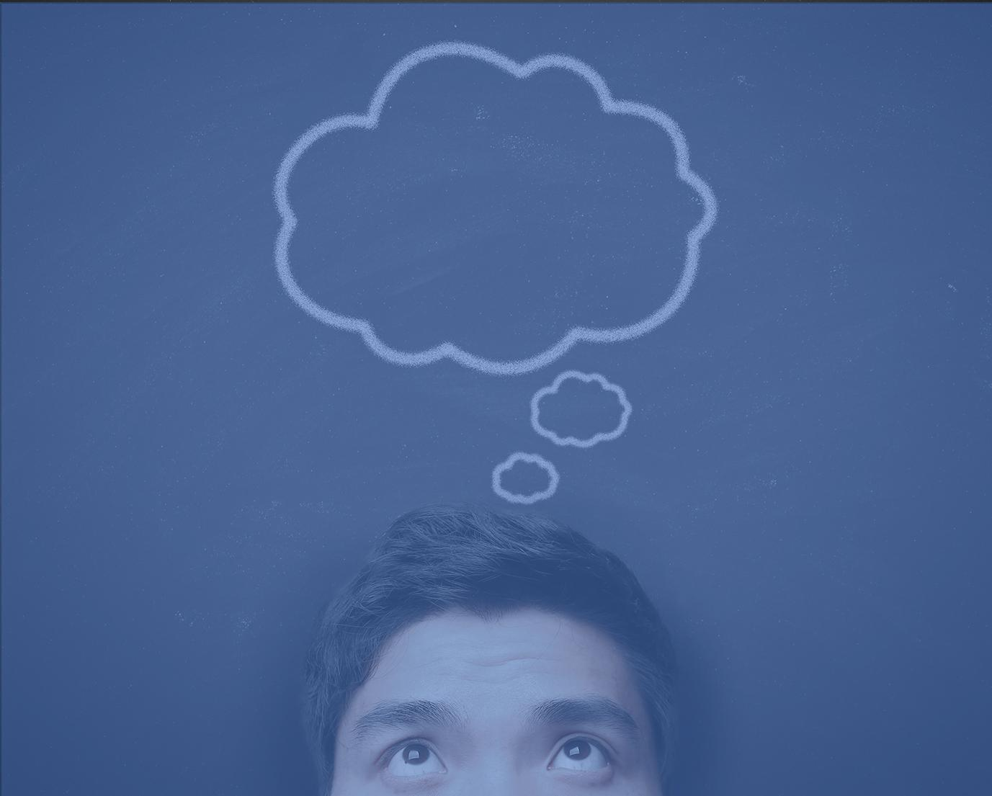
एक ही खबर को बार-बार पढ़ना
क्या आप समझ सकते हैं कि आपके समाचार फ़ीड को उन वस्तुओं को खोजने की कोशिश कर रहे एल्गोरिदम के आधार पर कैसे वैयक्तिकृत किया जा सकता है जिन्हें आप देखना चाहते हैं?
यदि ऐसा है, तो आप क्या नहीं देख रहे हैं?
क्या आप अन्य दृष्टिकोणों से चूक रहे हैं?
सोचो
एक ऐसी स्थिति जिसमें एक इंटरनेट उपयोगकर्ता केवल उन सूचनाओं और विचारों का सामना करता है जो किसी व्यक्ति के ऑनलाइन अनुभव को वैयक्तिकृत करने वाले एल्गोरिदम के कारण उनके स्वयं के विश्वासों के अनुरूप और सुदृढ़ होते हैं।
फ़िल्टर बुलबुला

Slide 12
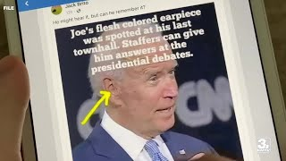
फ़िल्टर बुलबुले को तोड़ने के लिए हम क्या कर सकते हैं?
हम इसके बारे में क्या कर सकते हैं
Notes:
News Literacy Week: How confirmation bias impacts the news we seek - YouTube

Slide 13
मुख्य प्रश्न
वीडियो से दो सुझाव क्या थे?
इस पाठ और पिछले पाठों के आधार पर आपके पास और क्या सुझाव हैं?
न्यूज़फ़ीड के क्या परिणाम होते हैं जो केवल हमारे पुष्टिकरण पूर्वाग्रह को पुष्ट करते हैं?

Slide 14
गृह गतिविधि
अपने समाचार स्रोतों और सोशल मीडिया फ़ीड की जाँच करें। पहचानें कि इन स्रोतों द्वारा किस प्रकार के पुष्टिकरण पूर्वाग्रह को प्रबल किया जा रहा है। अपने स्रोतों में विविधता लाने और विभिन्न राय और जानकारी प्राप्त करने के लिए अपनी योजना का दस्तावेजीकरण करें।
पुष्टिकरण पूर्वाग्रह, फ़िल्टर बबल, और समाचार स्रोतों और सोशल मीडिया फ़ीड में अपने पक्षपात को कैसे तोड़ा जाए, इसके बारे में एक पोस्टर बनाएं।

Slide 15
के द्वारा सम्पादित

